Slide 1
Методическая разработка
классного часа «Законы о толерантности»
для учащихся 4-х классов
Автор: учитель начальных классов
Демьяновская Наталия Романовна
ГБС(К)ОУ № 131 Красносельского района Санкт-Петербурга
2013 г.

Slide 2
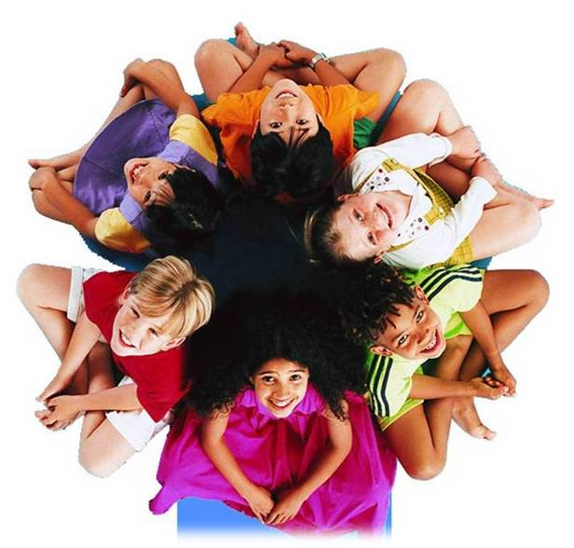
ТОЛЕРАНТНОСТЬ

Slide 3
Толерантность – это положительное нравственное качество человека, заключающееся в ценностной установке на терпимость к мнениям, убеждениям и формам поведения другого человека.

Slide 4
Конституция РФ
Ст.19 п.2
Государство гарантирует равенство прав и свобод человека и гражданина независимо от пола, расы, национальности, языка, происхождения.
Запрещаются любые формы ограничения прав граждан по признакам социальной, расовой, национальной, языковой и религиозной принадлежности.
Ст.29 п.2
Запрет на пропаганду агитации, которая возбуждает социальную, расовою, национальную или религиозную ненависть и вражду.
Ст.68 п.3
Российская Федерация гарантирует народам право на сохранение родного языка, создание условий для его изучения и развития.
Всеобщая Декларация прав человека
Ст.18
Каждый человек имеет право на свободу мысли, совести и религии.
Ст.26 п.2.
Образование должно содействовать взаимопониманию, терпимости и дружбе между народами, расовыми и религиозными группами.

Slide 5
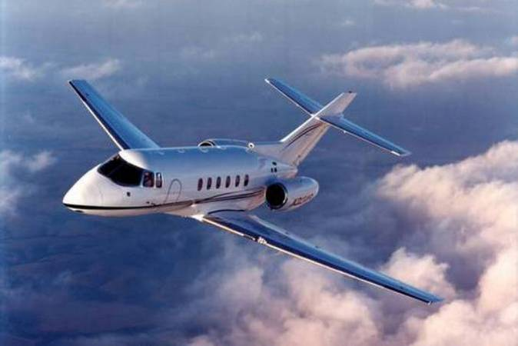

Slide 6
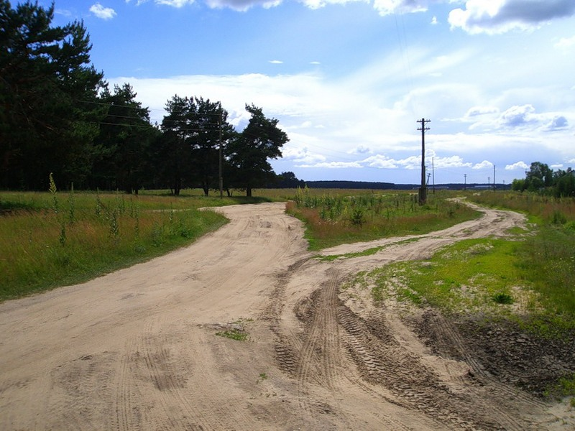
2
1
3

Slide 7
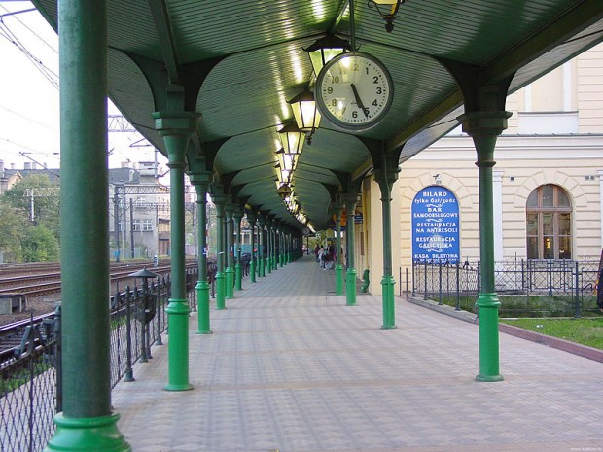
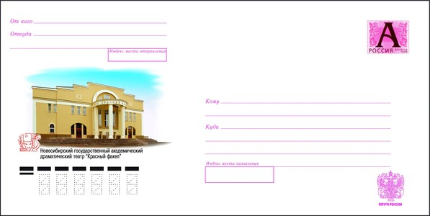
Тому, кто найдёт это письмо

Slide 8
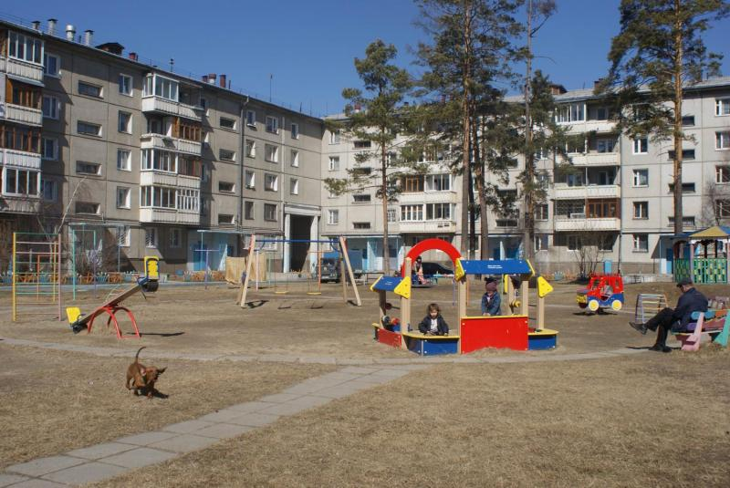
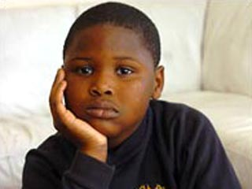

Slide 9
